Slide 1

Sara Guzmán lópez
saraguzmanlopez@gmail.com
https://github.com/saraguzmanlopez-ops
https://github.com/saraguzmanlopez-ops/caso_corusan

Slide 2
Analisis de datos para corusan
Incumplimiento de LISMI
1.1Por qué?
1.2 Soluciones
2) Estudio de las bajas en Agosto
2.1 Perfil del empleado
2.2 Soluciones

Slide 3
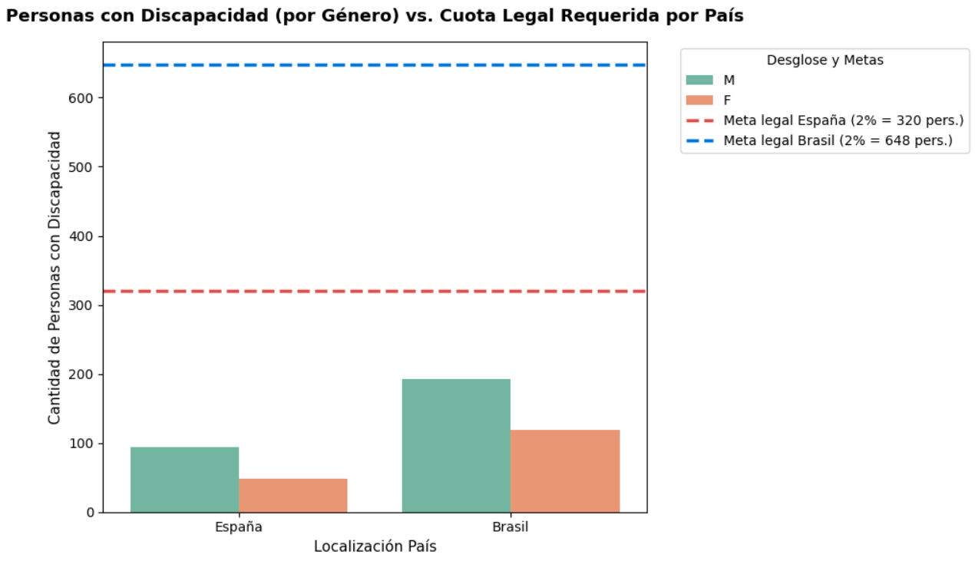
Personas con discapacidad en corusan
Para cumplir con la legalidad
  España debe contratar a 178 personas
  Brasil debe contratar 337 personas
Personas con discapacidad
  Según la ley española las empresas con más de 50 trabajadores tienen que reservar el 2% a personas con discapacidad.
  Según la ley brasileña las empresas con más de 1000 trabajadores tienen que reservar el 5% a personas con discapacidad.

Slide 4
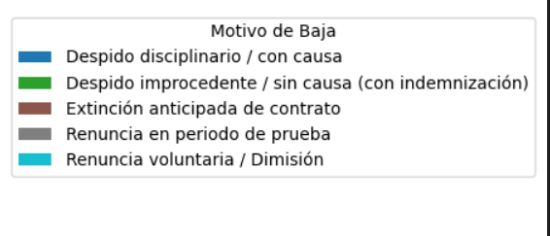
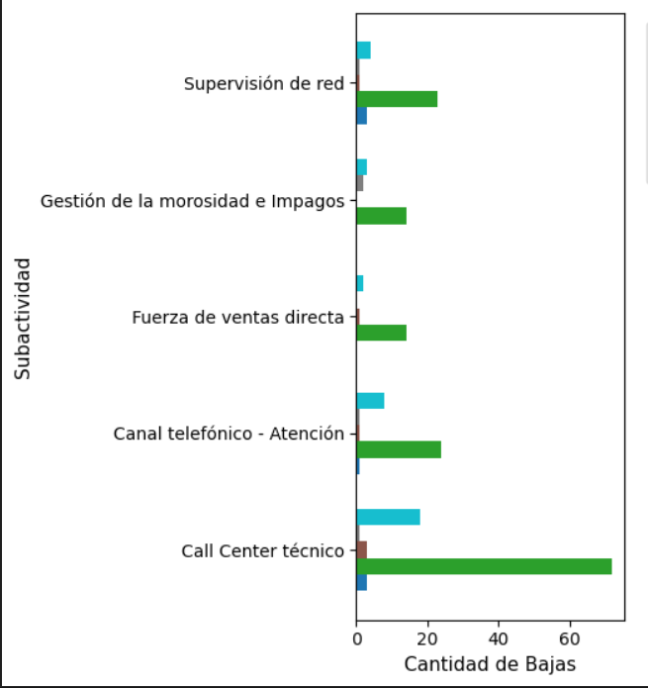
ANÁLISIS DE BAJAS EN AGOSTO
EN CORUSAN
Top de 5 puestos
Mayor Volumen de Bajas en Agosto y Motivo
Perfil de personas con mayor despido en agosto en Corusan:
Se dan sobre todo en Brasil de las 360 bajas totales 354 son en Brasil.
Concretamente en la ciudad de Sao Paulo se dan 261 bajas .
El 73.61% de las bajas son despido improcedente , con indepnización, sin causa (256 personas )
El 15% son renuncia voluntaria (54 personas)
No se aprecia brecha de genero son 210 Hombres y 150 mujeres
Por edad , las personas más despedidas son hombres de 33 y 37 años
Recomendaciones :
Revisar características laborales en Brasil
Revisar diferencias laborales entre Brasil y España
Revisar departamento Call Center Técnico , Canal Telefónico-Atención

